Slide 1
ПРОЩАНИЕ СО СРЕДНЕЙ ГРУППОЙ

Slide 2
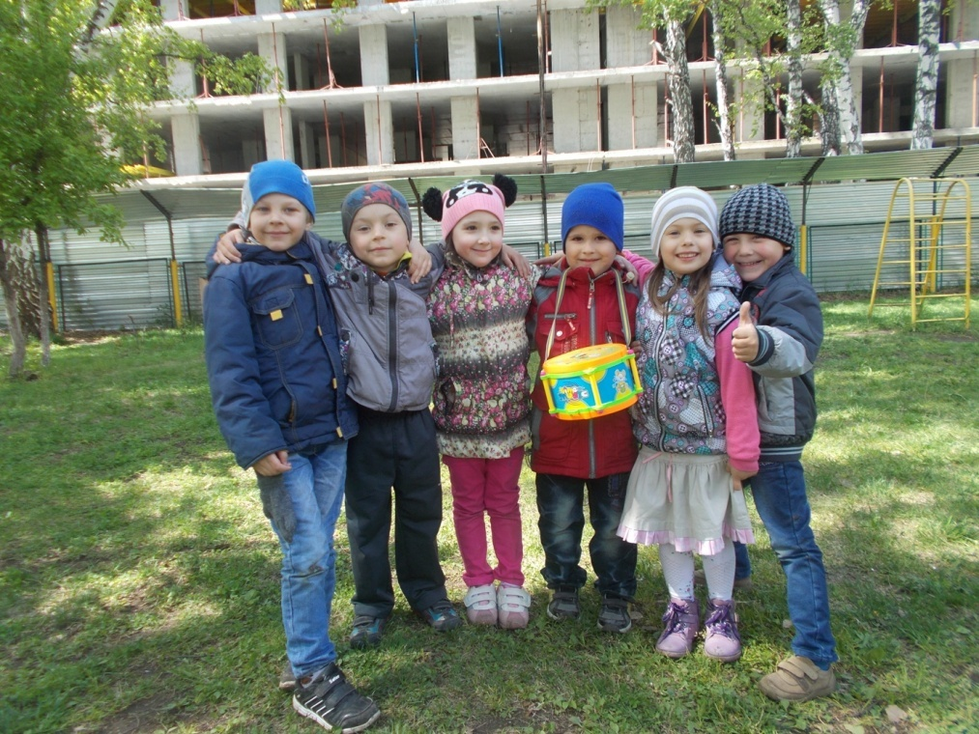
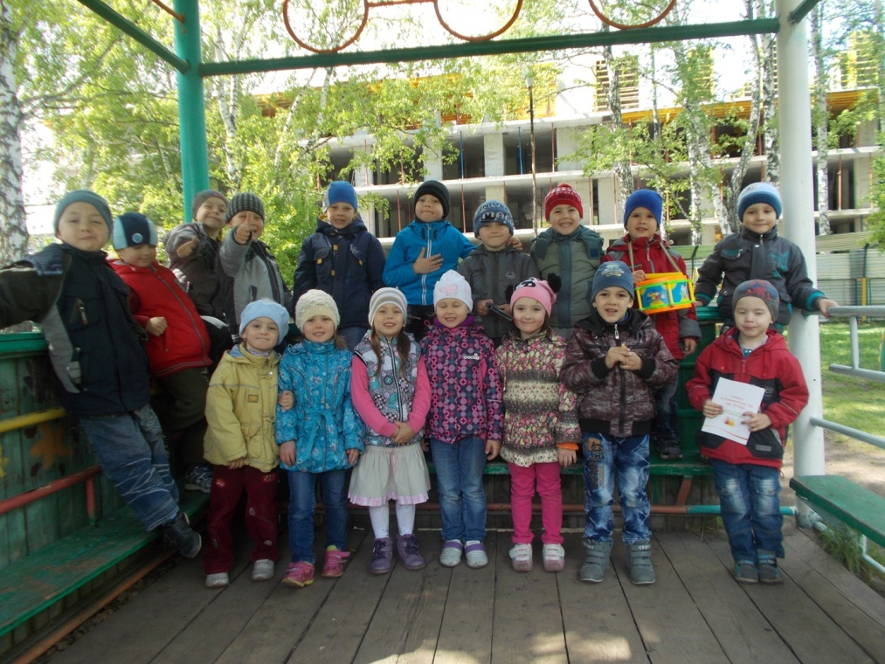
Детки в садике живут, здесь играют и поют! Здесь друзей себе находят, на прогулки с ними ходят. Вместе спорят и мечтают, незаметно подрастают!

Slide 3
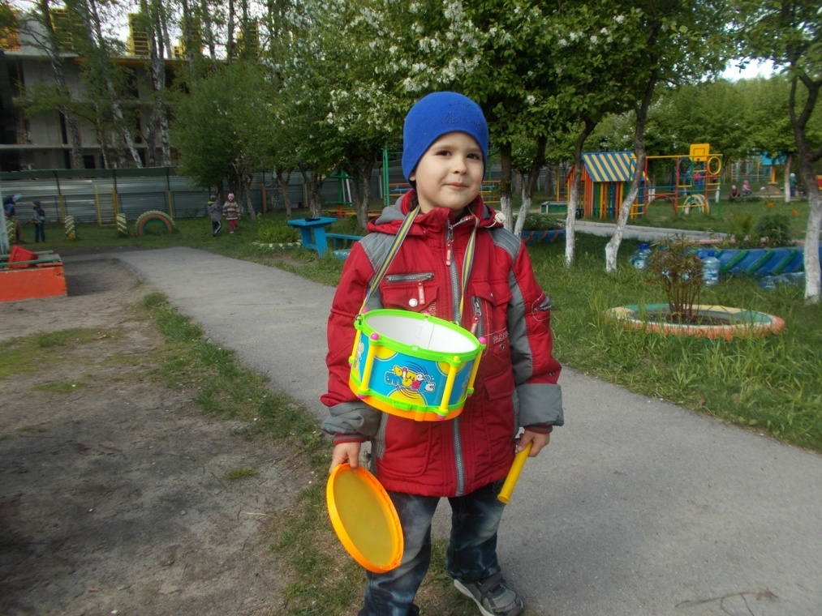
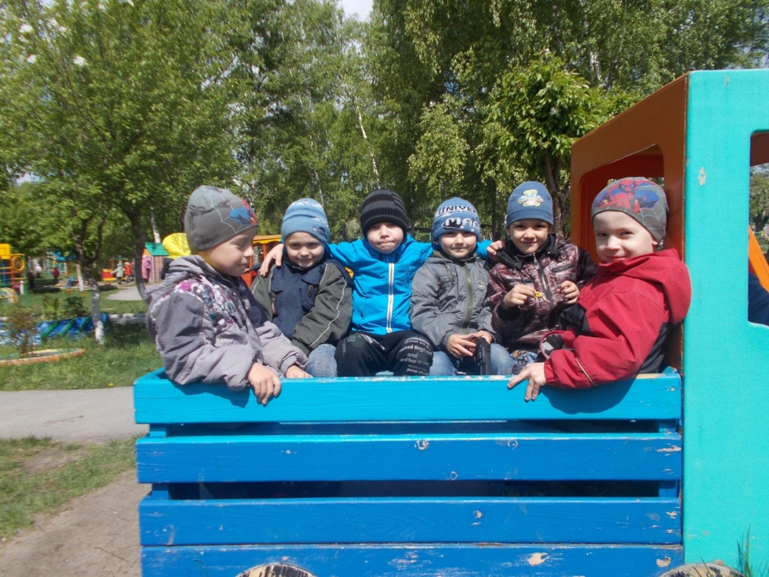
А в саду есть самолеты, лодки, танки, вертолеты. И машинок разных много и железная дорога.

Slide 4
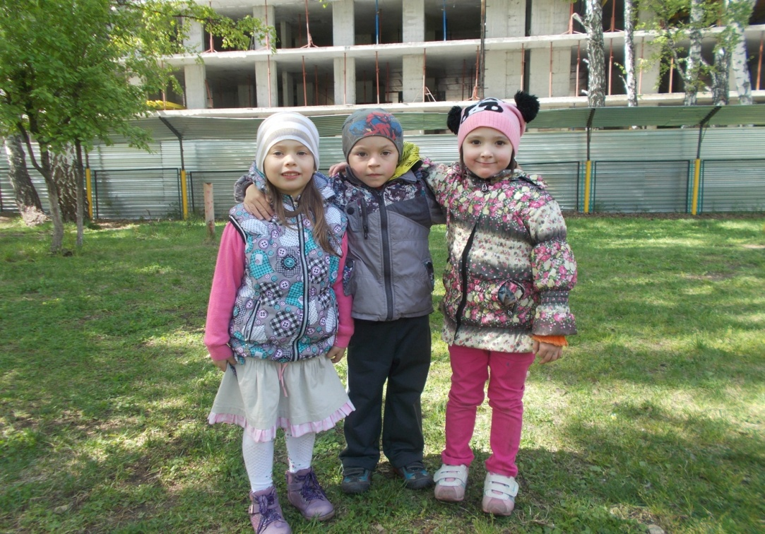
Вот и закончен год учебный, нам отдохнуть пора!
Ведь от занятий мы устали, летом нас ждет игра!

Slide 5
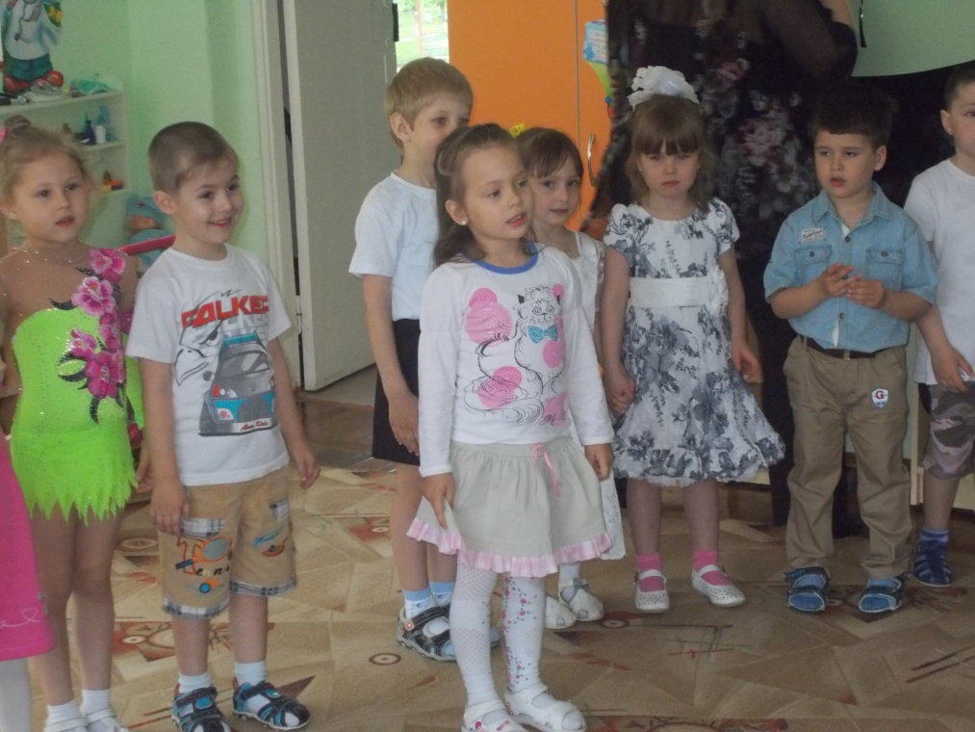
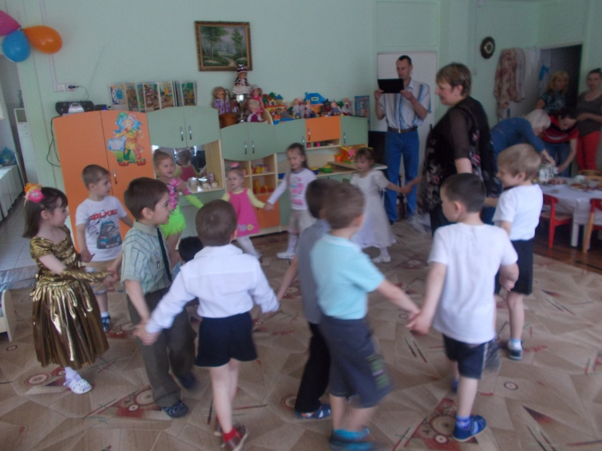
А у нас сегодня праздник,
Старше стали мы на год!

Slide 6
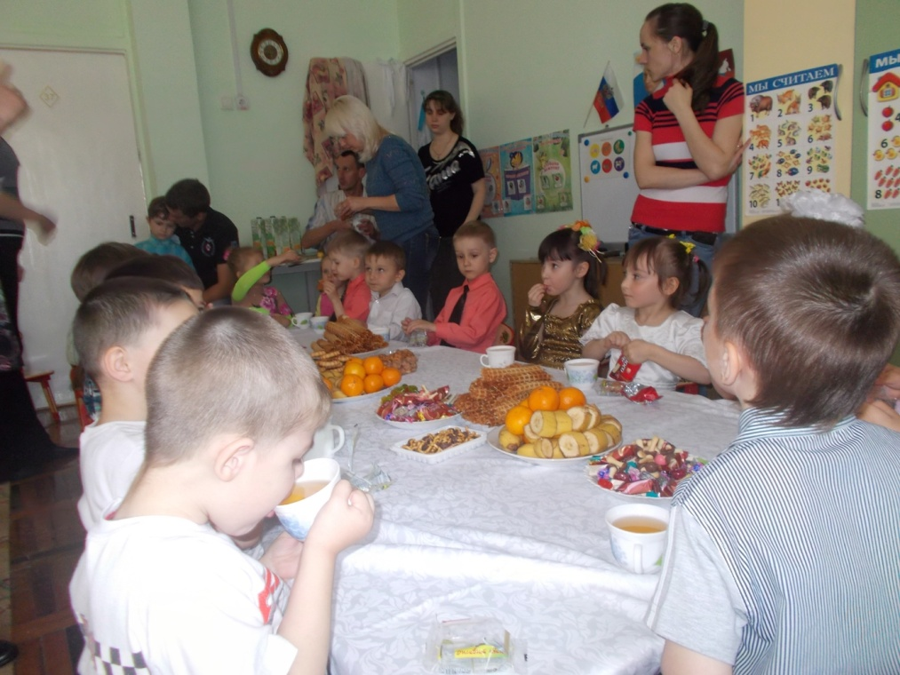
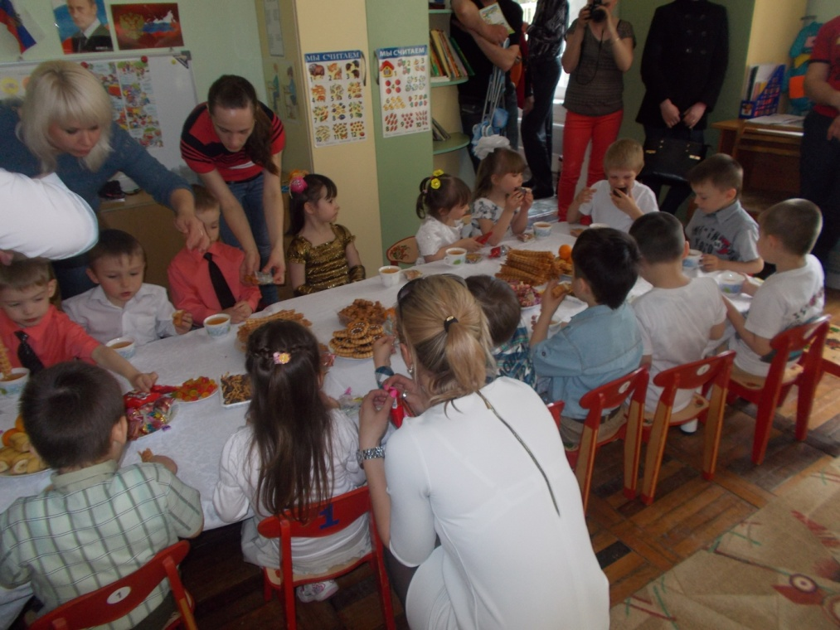
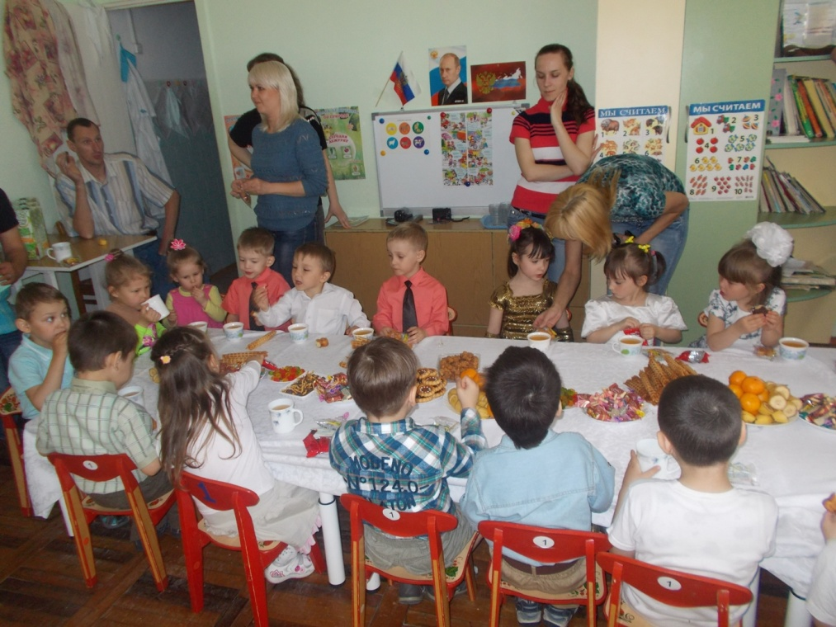
Как же здорово с друзьями выпить чаю с пирогами

Slide 7
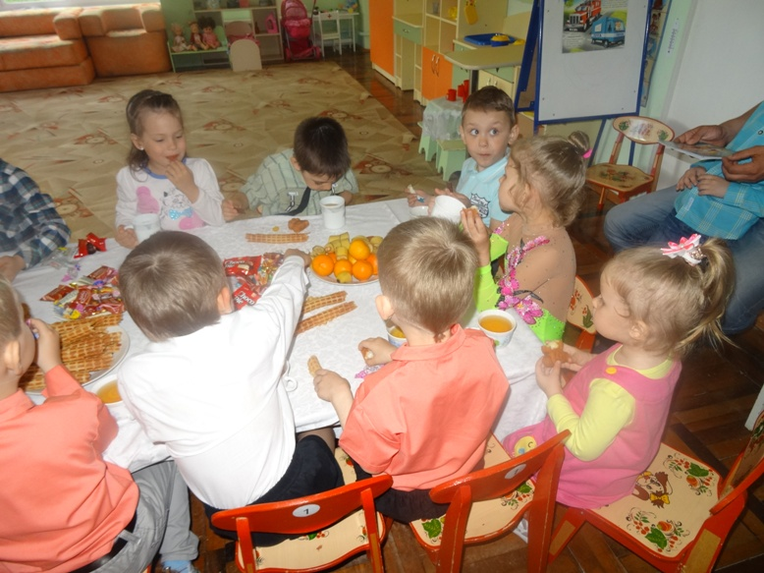
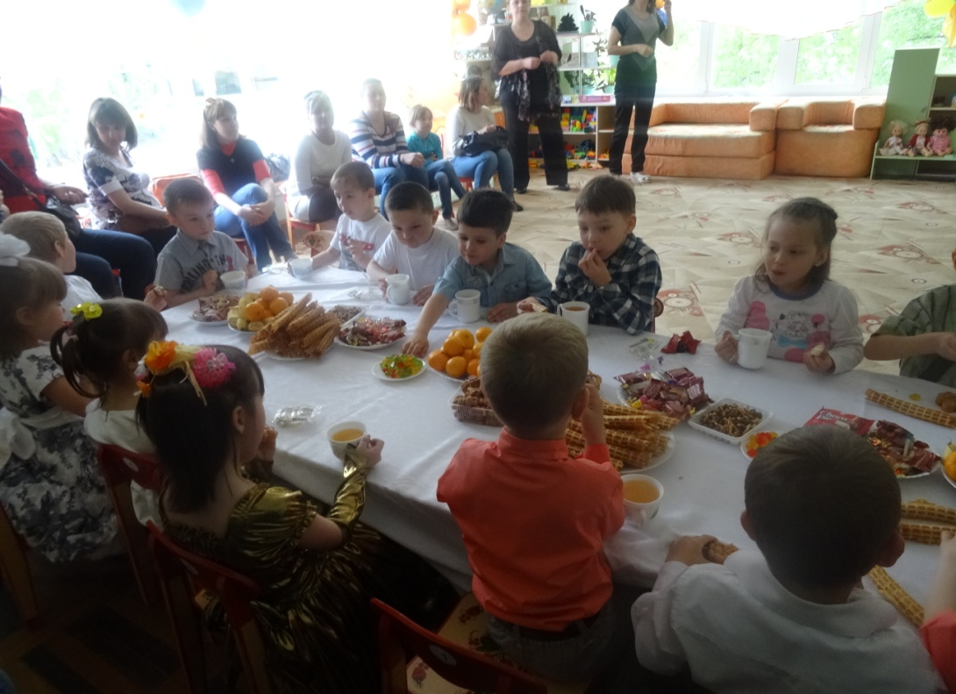
За чаем не скучаем, по семь чашек выпиваем!
С чаем праздники встречаем!

Slide 8
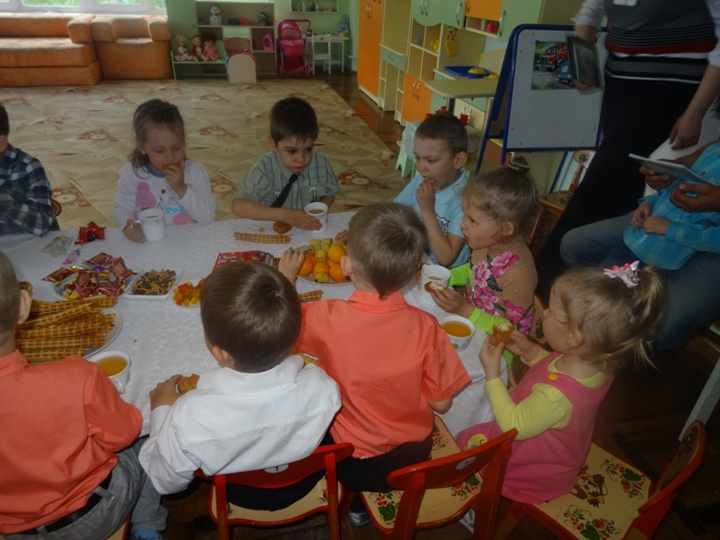
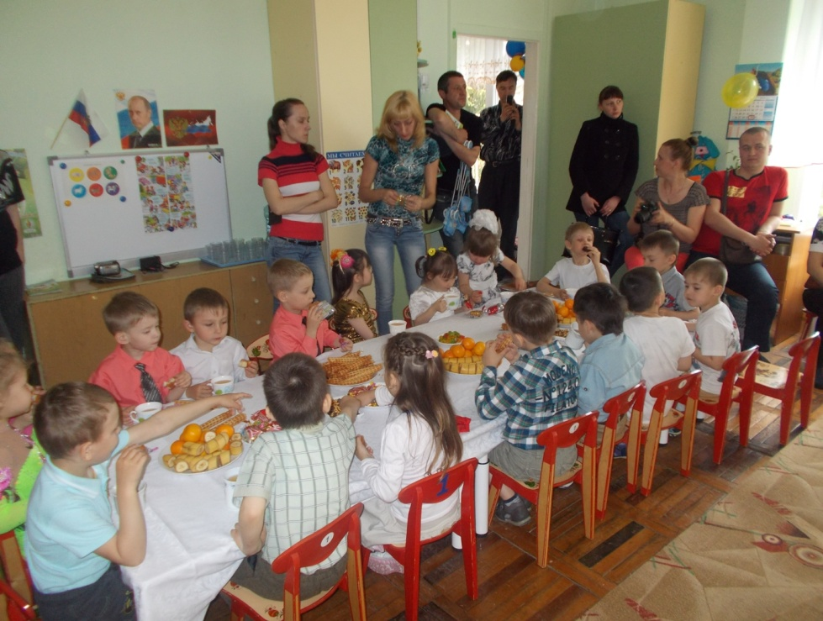
Я рассказываю маме про себя и про ребят. Что мы пили, что мы ели, как играли в чехарду!

Slide 9
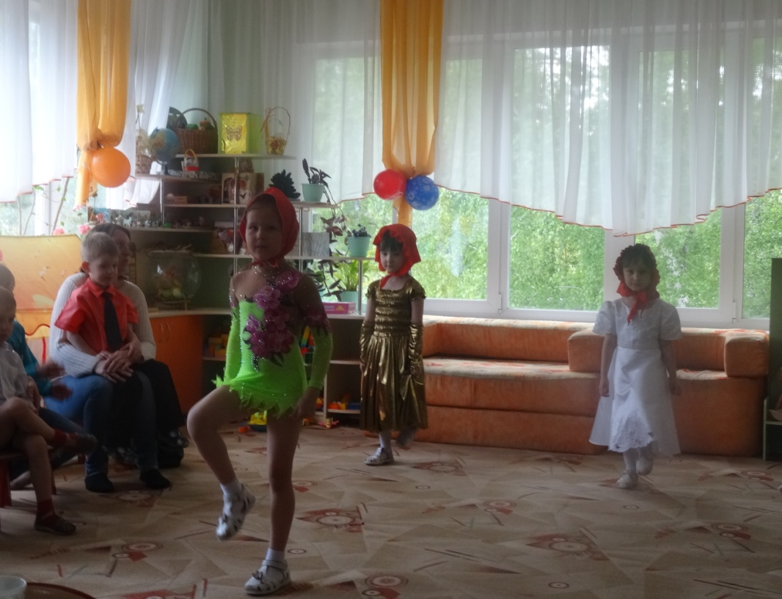
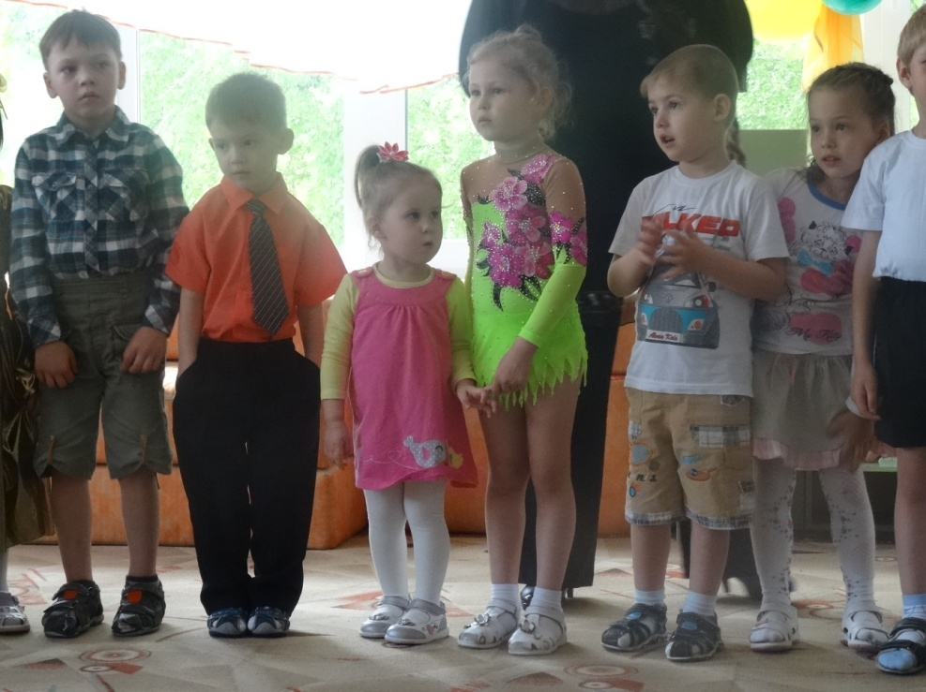
Учим мы стихи и песни в нашей группе дошколят!
И танцуем мы все вместе, очень любим детский сад!

Slide 10
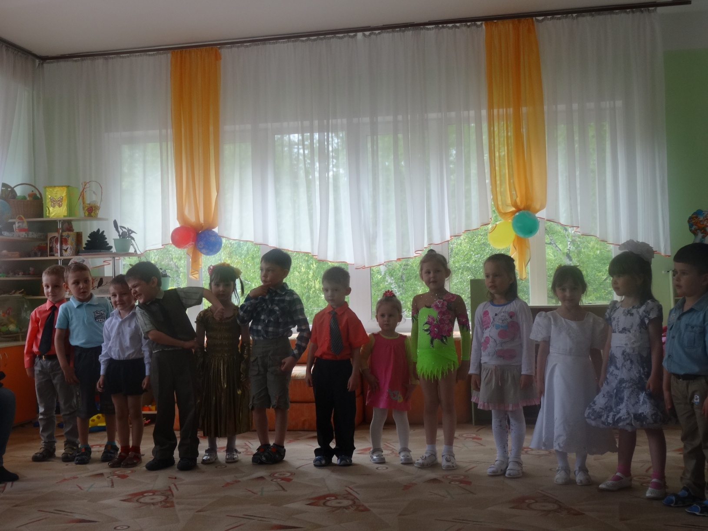
Дни за днями проходили. Было трудно и легко. Вы всему нас научили и теперь мы О-ГО-ГО!

